Slide 1
Влияние качества выполнения стандартных маммографических укладок на диагностический процесс
Федеральное государственное бюджетное образовательное учреждение высшего образования "Красноярский государственный медицинский университет имени профессора В.Ф. Войно-Ясенецкого" Министерства здравоохранения Российской Федерации Кафедра лучевой диагностики ИПО
Выполнила: врач-ординатор
1-го ГОда кафедры лучевой диагностики ИПО
Багдасарян А.А.
Notes:
Цвет шрифта изменить на черный (нечитабельно), размер заголовка увеличить

Slide 2
Актуальность
Диагностика рака молочной железы (РМЖ) на доклинических стадиях, когда отсутствуют клинические проявления патологического процесса и размер опухолевого узла не превышает 1х1 см , остается первостепенной задачей современной лучевой маммологии.
Несмотря на технический прогресс, появление новых методов и методик, в значительной степени расширивших потенциал лучевой диагностики, рентгеновская маммография остается «золотым стандартом» скринингового обследования молочных желез.
Квалификация медицинского персонала напрямую влияет на результативность лучевого обследования молочных желез

Slide 3
Цель:
Оценить влияние соблюдения рентгенолаборантом методологических аспектов проведения мамографии;
Определить основные трудности при выполнении стандартного маммографического исследования, ведущие к увеличению дозовой нагрузки на пациенток и диагностическим ошибкам

Slide 4
Материалы и методы
Проанализировано качество 1100 обзорных маммограмм пациенток в возрастной группе от 39 до 80 лет, не имеющих внешних признаков патологического процесса, выполненных в разных лечебно-профилактических учреждениях РФ. Маммограммы были выполнены как на аналоговых (некоторые с оцифровкой изображения), так и на цифровых маммографах.
Использовались следующие критерии оценки качества маммограмм:
Маркировка;
Контрастность;
Четкость;
Артефакты;
Симметричность;
полнота визуализации ткани органа

Slide 5
Результаты и их обсуждение
При анализе 1100 маммографических исследований 521 (47,3 %) было выполнено на аналоговых аппаратах (76 (14,6 %) из них с оцифровкой изображения); 579 (52,7 %) обследований были проведены на цифровых маммографических системах.
В 401 (36,5 %) случае данные цифровой маммографии были записаны на внешний носитель (CD или DVD), в остальных 178 (44,3 %) наблюдениях цифровые маммограммы были предоставлены на пленке (сухая печать). Следует напомнить, что при переносе цифрового изображения на пленку не только снижается качество визуализации органа (в том числе мелких структур типа микрокальцинатов), но и врач-рентгенолог лишается возможности использования всех функций обработки изображения (увеличение, инверсия, посекторный просмотр, применение различных фильтров и т. д.).

Slide 6
Для оценки качества выполненного маммографического исследования использовались критерии, представленные в таблице:
Критерии | Разъяснение
Количество проекций | Обзорная маммография выполняется в 2 стандартных проекциях: прямой (краниокаудальной) и косой (медиолатеральной)
Маркировка снимка | ФИО, дата рождения, идентификационный номер пациентки, дата проведенного исследования, сторона, проекция: для прямой (краниокаудальной) проекции снаружи; для косой (медиолатеральной) проекции сверху
Выведение всех анатомических структур | Сосок, кожа, подкожно-жировая клетчатка, паренхима железы, ретромаммарное пространство: для прямой (краниокаудальной) проекции визуализация края большой грудной мышцы; для косой (медиолатеральной) проекции визуализация большой грудной мышцы до уровня соска, подмышечной области и инфрамаммарной складки
Отсутствие артефактов | Кожные складки, тени других органов и предметов (нос, ухо, подбородок, рентгенозащитный воротник, дезодорант и т. д.), двигательные артефакты
Корректная экспозиция | Оптическая плотность 0,4–2,5
Симметричность | На экране просмотровых мониторов или негатоскопе правая и левая молочные железы должны иметь зеркальное отображение друг друга

Slide 7
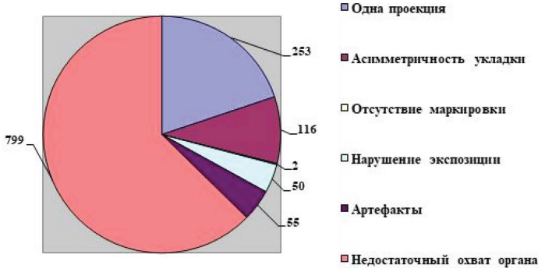
Результаты и их обсуждение
В 212 (19,3 %) наблюдениях маммограммы были выполнены качественно и не требовали ни повторного проведения, ни назначения дополнительных проекций.
Распределение выявленных технических ошибок (одной или сочетания) в 888 (80,7 %) из анализируемых 1100 маммографических обследований выглядело следующим образом:

Slide 8
Результаты и их обсуждение
При анализе 1100 маммографических исследований 521 (47,3 %) было выполнено на аналоговых аппаратах (76 (14,6 %) из них с оцифровкой изображения); 579 (52,7 %) обследований были проведены на цифровых маммографических системах.
В 401 (36,5 %) случае данные цифровой маммографии были записаны на внешний носитель (CD или DVD), в остальных 178 (44,3 %) наблюдениях цифровые маммограммы были предоставлены на пленке (сухая печать). Следует напомнить, что при переносе цифрового изображения на пленку не только снижается качество визуализации органа (в том числе мелких структур типа микрокальцинатов), но и врач-рентгенолог лишается возможности использования всех функций обработки изображения (увеличение, инверсия, посекторный просмотр, применение различных фильтров и т. д.).

Slide 9
Обзорные маммограммы правой молочной железы
Женщирна, 16 лет.
а, б – маммограммы в прямой и косой проекциях с несоблюдением правил укладки; в, г – маммограммы в прямой и косой проекциях с соблюдением полноты охвата органа; на границе наружных квадрантов визуализируется интенсивное узловое образование с тяжистыми контурами размером 1,5 × 1,3 см
Notes:
См. слайд 5

Slide 10
Вывод
Диагностический процесс рентгеновского обследования молочных желез напрямую зависит от качества выполняемых рентгенолаборантом маммограмм. Ответственность за качество рентгенограмм молочных желез лежит на рентгенолаборанте, который проводит исследование.
При несоблюдении критериев методологии обзорной маммографии увеличивается количество повторных лучевых исследований молочных желез, число ложноотрицательных результатов и как следствие несвоевременно поставленных диагнозов, в том числе и рака молочной железы.
Рентгенолаборанты, задействованные как в скрининговом, так и диагностическом обследовании молочных желез, должны иметь достаточную квалификацию и опыт проведения качественного исследования

